Slide 1

AN EMPIRICAL STUDY AND IMPROVEMENT FOR SPEECH EMOTION RECOGNITION
语音情感识别的实验研究与改进
ICASSP 2023
2024年9月12日
李嘉昊

Slide 2
基础信息及研究背景
多模态语音情感识别的目的是从语音和文本中检测说话人的情感。
现有的工作主要集中在利用先进的网络来建模和融合不同的模态信息以提高性能，而忽略了不同融合策略对情感识别的影响。
在本文中，我们考虑了一个简单而重要的问题：如何融合音频和文本模态信息对这一多模态任务更有帮助。在此基础上，提出了一种基于视角损失的多模态情感识别模型.在IEMOCAP数据集上的实验结果表明本文算法获得了最好的分类结果。
最后，通过对改进模型的深入分析，解释了改进模型能够取得改进并优于基准的原因。

Slide 3
主要研究内容
创新点：
本文提出了一种通过透视损失（Perspective Loss）改进的多模态情感识别模型。
这种改进旨在更好地融合音频和文本模态信息，以提高情感识别的准确性。
研究了不同的模态信息融合策略对于情感识别任务的影响，特别是如何更有效地融合音频和文本信息。

Slide 4
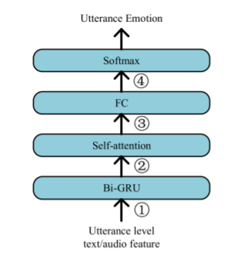
主要研究内容
图1 单峰结构
如图1所示，一般单峰框架是从现有的多模态框架中提取出来的。首先，提取话语级音频特征或文本特征，对于单峰特征，我们应用双向GRU（Bi-GRU）对所有话语进行编码，并捕获对话的过去和未来信息。接下来，我们使用Bi-GRU层的输出作为自我注意机制模块的输入，该模块从相关话语中获得丰富的上下文信息。之后，自我注意机制模块的输出被发送到一个全连接层，将高级特征映射到情感识别的维度。最后，可以应用softmax层转换为单峰情感识别的概率。

Slide 5
主要研究内容
融合方法：单峰框架包含多个堆叠的组件。为了分析不同层的多模态融合效果，我们探索了四个位置：①早期融合（EF），②中间融合（MF），③晚期融合（LF）和双对数融合（LGF），如图1所示。
在融合策略方面，文献中有三种通用的多模态融合方法，分别是ADDFusion、Concat-Fusion和AT-Fusion。
ADDFusion：以这种方式，我们直接添加两个不同的模态特征以获得融合表示。
Concat-Fusion：在该策略中，将不同的模态特征连接在一起，然后映射到目标维度。
AT-Fusion：以加权和的形式融合不同的模态特征，其中权重测量模态重要性。

Slide 6

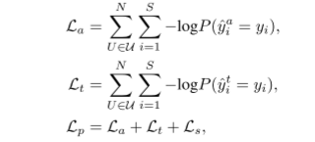
主要研究内容
透视损失：
通常，融合表示zi可以直接用于情感分类。对应的交叉熵损失标记为Single Loss：
其中，Yi和yi分别是对话U中的话语ui的预测标签和真值标签。通常是音频和文本模态包含不同的特征。本文分别为音频和文本模态引入了情感分类的额外交叉熵损失，以鼓励模型在融合多模态信息时保留情感的有用单峰特征。最后，我们将这两个单峰损失和上述单一损失结合起来，形成透视损失：
其中，Yai和Yti分别表示音频模态和文本模态的预测标签。

Slide 7
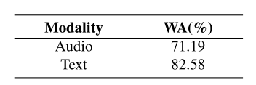
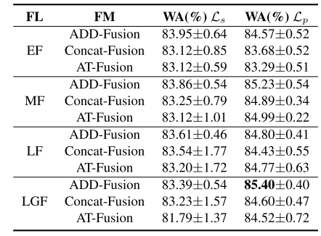
结果验证
表1 语音情感识的音频和文本单峰框架的WA（%）结果。
表2 在IEMOCAP数据集上使用不同融合方法和层的多模态模型的WA（%）结果。FL表示融合层，FM表示融合方法。WA（%）Ls表示使用单个损失Ls来训练模型，WA（%）Lp表示使用透视损失Lp来训练模型。“±”后的数字表示标准差。
我 爱 我 家

Slide 8
总结
在本研究中，我们从语音和文本两个方面对语音情感识别进行了实证研究，并探讨了不同模态融合的效果。
结果表明，ADD-Fusion算法是一种简单而有效的方法。
在此基础上，我们进一步提出了透视损失的概念，以保留特定情感在融合时的关键性和区别性的单峰特征。
在IEMOCAP数据集上进行了实验，结果表明，该方法具有较好的性能。我们相信，本研究将有助于其他多模态模型和任务的研究。

Slide 9
PRE-TRAINED MODEL REPRESENTATIONS AND THEIR ROBUSTNESS AGAINST NOISE
FOR SPEECH EMOTION ANALYSIS
用于语音情感分析的预训练模型表示及其抗噪声性能
ICASSP 2023

Slide 10
基础信息及研究背景
预先训练的模型表示在语音识别、自然语言处理和其他应用中展示了最先进的性能。
语音模型，例如来自Transformers(BERT)和Hidden Units BERT(Hubert)的双向编码器表示，已经能够生成词汇和声学表示，从而有利于语音识别应用。
我们研究了使用预先训练的模型表征来估计语音中的维度情绪，如激活、价态和支配。我们观察到，虽然配价可能在很大程度上依赖于词汇表征，但激活和支配主要依赖于声音信息。
在这项工作中，我们使用来自预训练模型的多模式融合表示来生成最先进的语音情感估计，并且我们显示出与标准声学和词汇基线相比，价估计的一致性相关系数(CCC)分别有100%和30%的相对改善。
我们发现，与声学表示相比，词汇表示对失真的鲁棒性更强，并证明了从多模式模型中提取知识有助于提高基于声学模型的噪声稳健性。

Slide 11
主要研究内容
创新点：
预训练模型在语音情感分析中的应用：论文可研究了如何利用预训练模型（如声学特征作为基线声学特征使用了40维梅尔滤波器、探索了从HuBERT large生成的嵌入，在研究中，我们提取了以下嵌入：（1）来自预训练的HuBERT大模型的第24层的HUBERTL嵌入（没有微调）。(2)HUBERTA嵌入来自HUBERTL模型（第24层），使用100小时的Librispeech数据对自动语音识别（ASR）任务进行了微调、BERT的词汇表示我们研究了使用预训练的BERT嵌入进行情感模型训练）来提取特征，并将这些特征用于情感分析任务。
情感分析的深度学习架构：提出了新的神经网络架构TC-GRU，以更好地处理情感识别任务。

Slide 12
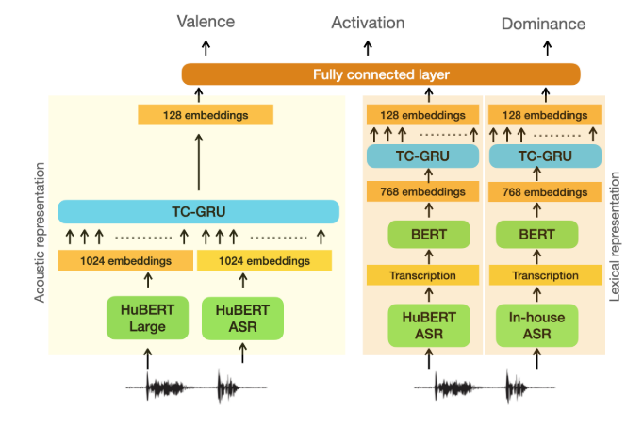
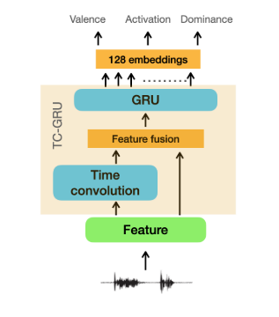
主要研究内容
这里介绍的所有模型都使用相同的基本架构（见图1）进行监督维度情感估计：一个时间卷积（TC）层，带有跳跃连接，后面是2层GRU，其输出被投影到128维嵌入层，后面是输出层。单模态输入：TC-GRU模型采用一种模态作为输入。输入特征维度和时间分辨率可以基于特征类型及其模态而变化。
图2 多模态基本架构
多模态输入：词汇-声学融合模型使用HuBERTLarge和HuBERTA嵌入（2048维）的组合，它们被投影到128维，如图2所示。将得到的128维嵌入与从TC-GRU模型中获得的嵌入连接起来，这些模型分别使用HuBERTA和内部ASR transmittance的BERT嵌入进行训练。
图1 模型基本架构

Slide 13
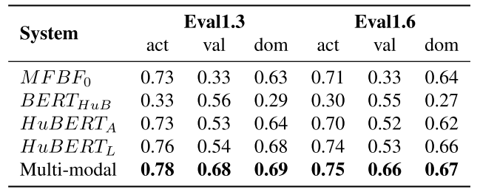

结果验证
表1 基于单峰模型和多模态融合模型的维度情感估计
我们使用以下输入训练了单峰TC-GRU情感模型：（i）基于MFBF 0的声学特征，从（ii）HuBERTL和（iii）HuBERTA提取的嵌入，以及（iv）(iv)使用HuBERTA生成的转录从BERT（BERTHuB）进行词汇嵌入。我们使用语音嵌入（HuBERTL和HuBERTA作为输入，结合BERT嵌入）训练多模态模型。表1显示，从任何给定的预训练模型（无论是词汇还是声学）中提取的特征，相对于MFBF0显着提高了效价估计。基于BERT和HuBERTL的模型表明，与MFBF0相比，CCC对效价估计的相对改善分别为70%和60%。相对于所有单峰模型，多模态融合进一步改善了效价估计（参见表2），其中我们观察到CCC与基于MFBF0、BERT和HuBERTL的模型相比分别对效价估计有100%、40%和44%的相对改善。表2表明，词汇表征本身可能不足以估计激活和优势，但是，通过多模态融合，它们实现了最佳的整体性能。
我 爱 我 家

Slide 14
总结
在这项工作中，我们研究了来自预训练模型的词汇和声学表示，并探索了它们在不同声学条件下的鲁棒性。
我们观察到，低级别的声学特征，如MFBF0被发现容易受到噪声退化，然而，噪声感知训练有助于提高其鲁棒性。与MFBF0相比，使用HuBERTL嵌入训练的模型相对稳健，特别是对于SNR水平上的效价估计，然而激活和优势估计在低SNR水平下受到影响。
多模态融合有助于生成更好的表示，提供最先进的性能，对所有SNR条件都具有鲁棒性。从多模态融合和提取这些信息到仅声学系统中学习的表示证明了这些系统在噪声条件下的性能改善。在未来，我们计划研究领域不匹配如何影响词汇特征和效价估计。

